Slide 1
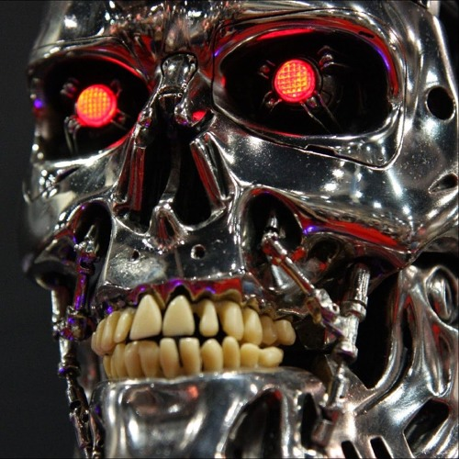
Quo vadis KI?
Tim Cole
„Internet-Urgestein“
Notes:
Guten Tag. Ich bin Tim Cole, manche nennen mich ein „Internet-Urgestein“, weil ich mich schon sehr lange mit digitalen Themen beschäftige – auf meinem Blog, den ich seit 1995 schreibe, in Artikeln und Kommentaren für “alte“ und „neue“ Medien, als Vortragsredner…

Slide 2
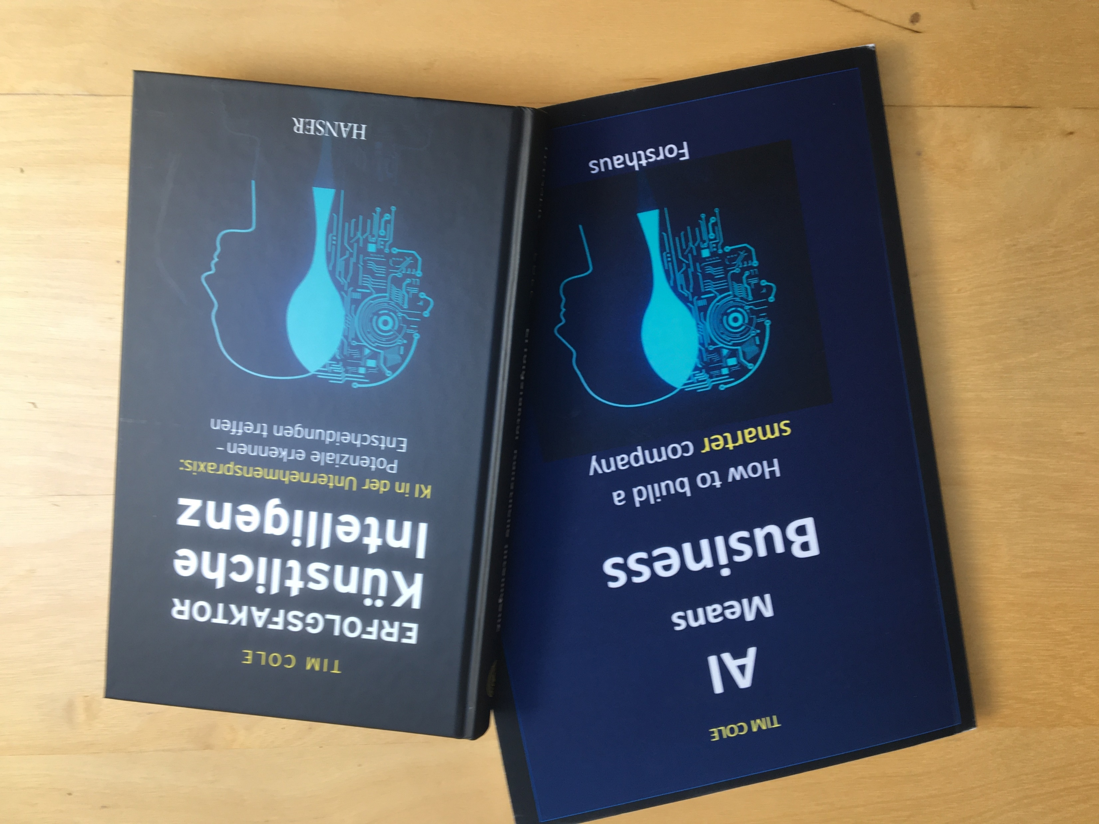
Notes:
..und vor allem in meinen Büchern, von denen ich in den letzten 20 Jahren sage und schreibe 12 Stück verfasst habe – ganz aktuell bei Hanser erschienen: Erfolgsfaktor Künstliche Intelligenz, auch auf Englisch bei Amazon erhältlich als „AI Means Business“.

Slide 3
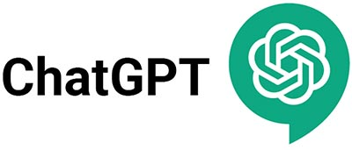
Die Zukunft generativer Künstlicher Intelligenz (KI) verspricht faszinierende Entwicklungen. Quo vadis, generative AI? Es zeichnet sich ab, dass generative Modelle immer mächtiger und vielseitiger werden, wobei GPT-3 und seine Nachfolger bereits in Bereichen wie Übersetzung, Kreativität und Assistenz eingesetzt werden.
In der Medizin werden sie zur personalisierten Diagnose und Medikamentenentwicklung genutzt. In der Bild- und Videobearbeitung ermöglichen sie beeindruckende Effekte und Realismus. Doch diese Entwicklung wirft auch ethische Fragen auf, wie den Umgang mit Fehlinformationen und den Schutz der Privatsphäre.
Die Zukunft generativer KI erfordert ein ausgewogenes Verhältnis von Fortschritt und Ethik, um sicherzustellen, dass sie der Menschheit insgesamt zugute kommt und nicht missbraucht wird.
Notes:
KI ist gerade in aller Munde, vor allem ChatGPT. Und ich dachte mir deshalb, ich mach‘s mir einfach und bat ChatGPT, mir ein kurze Statement zu unserem Thema zu verfassen. Gar nicht schlecht, oder? Aber so richtig gut eben auch nicht – klingt ein bisschen wie die Sonntagrede eines Politikers.

Slide 4
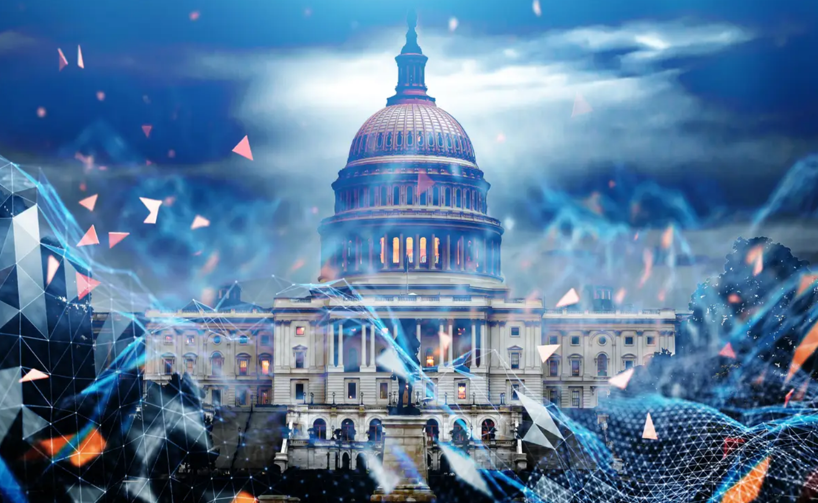
Notes:
Und die Politiker melden sich auch schon zu Wort. Obwohl wir noch ganz am Anfang der KI-Revolution stehen, haben Abgeordnete im US-Congress schon zwei Gesetzesvorlagen eingebracht, um KI unter Kuratell zu stellen.

Slide 5
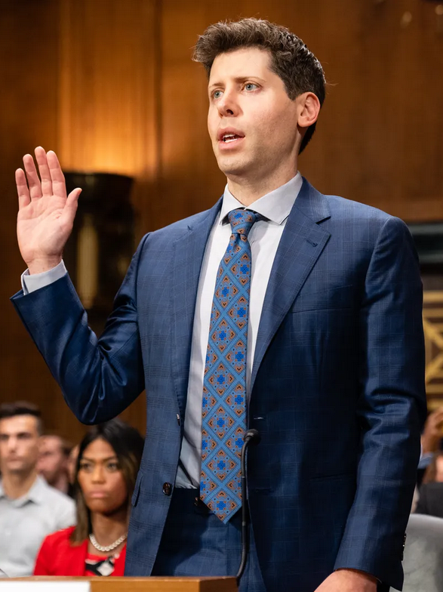
"Meine schlimmste Befürchtung ist, dass wir - das Feld, die Technologie, die Industrie - der Welt erheblichen Schaden zufügen".
Sam Altman
CEO, OpenAI
Notes:
Sogar der CEO von OpenAI, den Erfindern von ChatGPT, ließ sich von der Angst vor KI anstecken.

Slide 6
Neuronale Netzwerke
Strong AI
Mustererkennung
Maschinenlernen
KI
Deep Learning
Predictive Analysis
Notes:
Dabei ist ChatGPT gar nicht echte KI, sondern ein gutes Beispiel für etwas, das man Generative AI nennt. Es kann das ganze Internet in Sekundenschelle durchsuchen und eine allgemeine Zusammenfassung erstellen.

Slide 7
Neuronale Netzwerke
Strong AI
Mustererkennung
Maschinenlernen
KI
Deep Learning
Predictive Analysis
Notes:
Es kann das nicht nur mit Texten machen, sondern mit Audio, Code, Bilder, Text, Simulationen und Videos. Das Ganze kann man kurz unter dem Begriff Machine Learning zusammenfassen. Aber echte KI kann mehr – viel mehr.

Slide 8
Neuronale Netzwerke
Strong AI
Mustererkennung
Maschinenlernen
KI
Deep Learning
Predictive Analysis
Notes:
Ich denke, man sollte sich nicht zu viel von künstlich intelligenten Systemen erwarten – aber auch nicht zu wenig! Richtig verstanden und angewendet, können KI, Mustererkennung, Maschinenlernen, Deep Learning und Predictive Analysis unsere Wirtschaft, unseren Handel, unsere Fertigungsindustrie, unsere Forschung und Entwicklung und alle anderen Aspekte der täglichen Unternehmenspraxis radikal verändern.

Slide 9
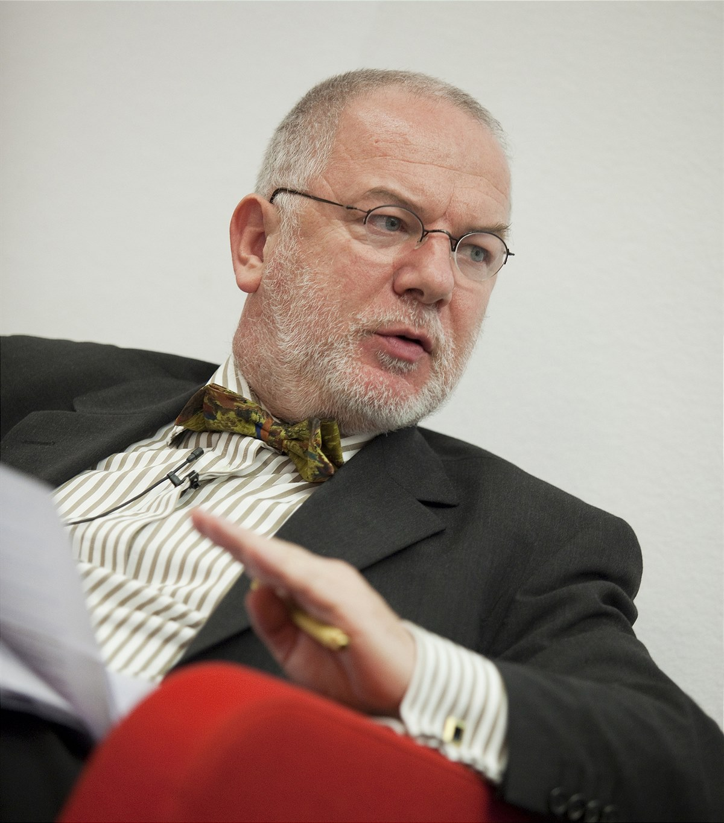
Notes:
Mein guter Freund Michael Kausch meinte dazu neulich auf Facebook: „#ChatGPT ist ein Schönschreibprogramm, dass nicht für die Unterscheidung von Lüge und Wahrheit trainiert wurde. Man sollte es Wladimir Wladimirowitsch nennen.“

Slide 10
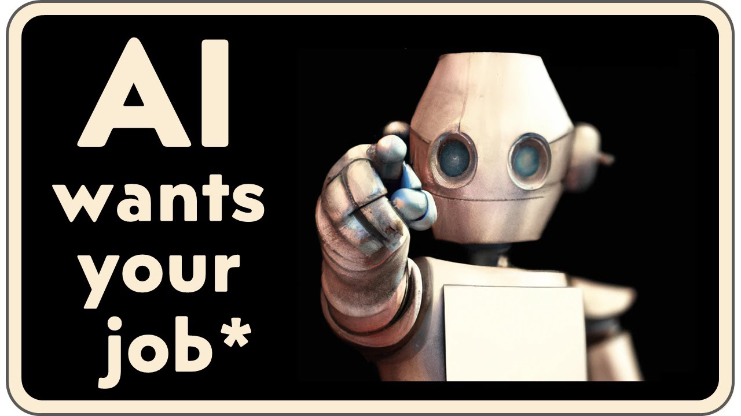
Notes:
Was nicht heißen soll, dass Generative KI nicht eine echte Gefahr ist für einzelne Berufsgruppen, darunter auch meines. Es kann sehr überzeugend klingende Texte schreiben und damit eine ganze Generation von Schreibern arbeitslos machen. Journalisten, die ohnehin nur vom „Cut & Paste“ Journalismus leben oder simple Texte wie Produktkataloge oder Broschüren zu schreiben, werden sich schwer tun.

Slide 11
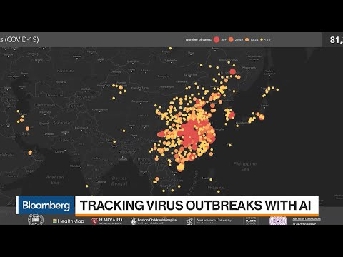
Notes:
Bislang hat sich die Diskussion über KI in Deutschland meist auf dystopischen Zukunftsszenarien konzentriert und weniger darauf, wie KI die Wirtschaft und das Leben von Millionen von Menschen transformieren und verbessern wird. Das ist schade, denn KI kann für Unternehmen ein echter Segen sein.

Slide 12
Notes:
Dank der Auswertung riesiger Datenmengen, der Anwendung komplexer mathematischer Modelle und dem Einsatz selbstlernender Systeme können KI-Forscher tief in die Zukunft blicken, zum Beispiel um Handelstrends zu erkennen oder die Verbreitung von Epidemien weltweit verfolgen und vorhersagen, was nicht nur tausende von Menschenleben retten, sondern uns vor einer Wiederholung der durch COVID-19 ausgelösten Wirtschaftskrise von 2020 schützen kann.

Slide 13

Notes:
Dank vorausschauender Analyse von Maschinendaten können sich Unternehmen vor Ausfällen und Stillstand in der Produktion schützen und Produktionsfehler erkennen, bevor sie auftreten – was die Vision einer „Null-Ausschuss-Fertigung“ in greifbare Nähe rücken lässt.

Slide 14

Notes:
KI könnte die Rettung vor der drohenden Klimakatastrophe sein. Im Zeitalter globaler Erwärmung werden Systeme zur Flutprognose und Flutverhinderung wie das Delft-FEWS (Flood Early Warning System) oder MOSE in Vendig eine Schlüsselrolle in der Reduzierung oder Vermeidung von Flutschäden spielen.

Slide 15
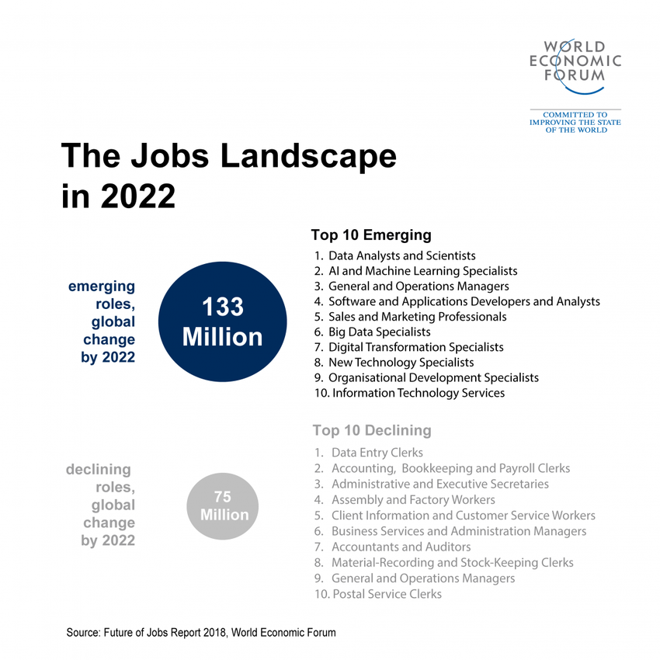
Notes:
Ob in der Medizin, im Handel, in der Fertigung oder in der Verwaltung: Künstliche Intelligenz ist dabei, Unternehmen und Arbeitswelten komplett zu verändern. Automatisierung wird immer mehr Branchen und Bereiche erfassen, in denen bislang menschliche Arbeitskraft Voraussetzung war. Dafür wird sie Millionen neuer Arbeitsplätze schaffen, in denen Maschinenintelligenz an ihre Grenzen stößt. In ihrer Studie The Future of Jobs prognostiziert das World Economic Forum, dass KI 2022 zwar rund 75 Mio.Arbeitsplätze vernichten, dafür aber mehr als 133 Millionen neue Jobs schaffen wird.

Slide 16
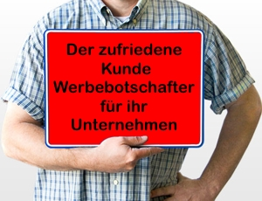
Notes:
KI ist die Voraussetzung, um vor allem drei Dinge zu schaffen, die für das Unternehmen von morgen entscheidend sein werden:, zum Beispiel:

Slide 17
Notes:
Zufriedenere Kunden: Dank KI können Unternehmen ihre Kunden besser verstehen lernen. Auf der Grundlage dieses neuen Wissens um den Kunden können sie Markttrends besser vorhersagen und besser auf die individuellen Wünsche und Bedürfnisse jedes einzelnen Kunden eingehen. Das schafft zufriedenere Kunden – und zufriedene Kunden, das weiß jeder Manager, sind die besten Kunden.

Slide 18

Notes:
Intelligentere Produkte und Dienstleistungen: Gadgets und Geräte müssen heute immer „smarter“ werden, wenn sie der Kunde annehmen soll. Das gilt für die neueste Generation von Mobiltelefonen (die ja nicht umsonst „Smartphones“ heißen) genau wie für Autos, Heizungssysteme, Küchengeräte, Fernseher oder ganze Wohnhäuser (Stichwort: Smart Home“). Firmen von Apple bis Tesla nutzen längst KI, um sich Wettbewerbsvorteile bei ihren Produkten zu sichern. Und im Service-Sektor sieht es keinen Deut anders aus: Alle von Spotify über Disney bis Über verwenden künstliche Intelligenz, um ihr Leistungsangebot noch zielgenauer auf die Wünsche und Bedürfnisse ihrer Kunden auszurichten.

Slide 19
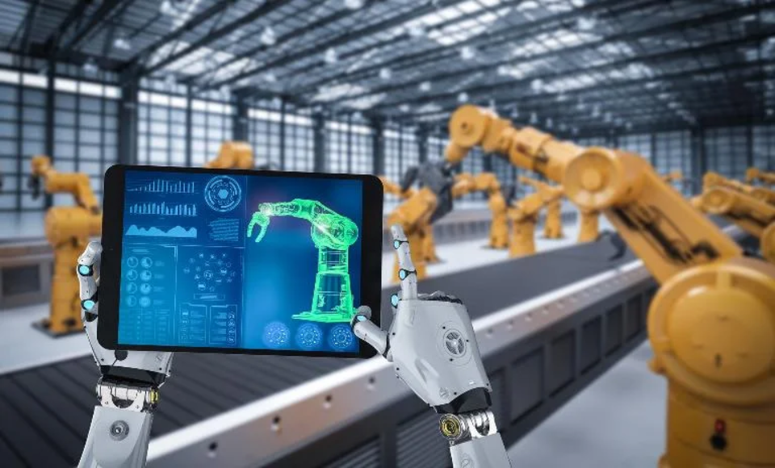
Notes:
Autonome Fertigung: In der industriellen Produktion bahnt sich dank KI eine Automatisierungs-Revolution an. Von autonomen Drohnen bis selbststeuernden Lieferrobotern, von selbstlernenden Fertigungsmaschinen bis zu „Null-Fehler“ Qualitätskontrolle erschließt KI am Band und in der Lieferkette ungeahnte Potenziale und macht „alte“ Industrien schneller, flexibler und konkurrenzfähiger.

Slide 20
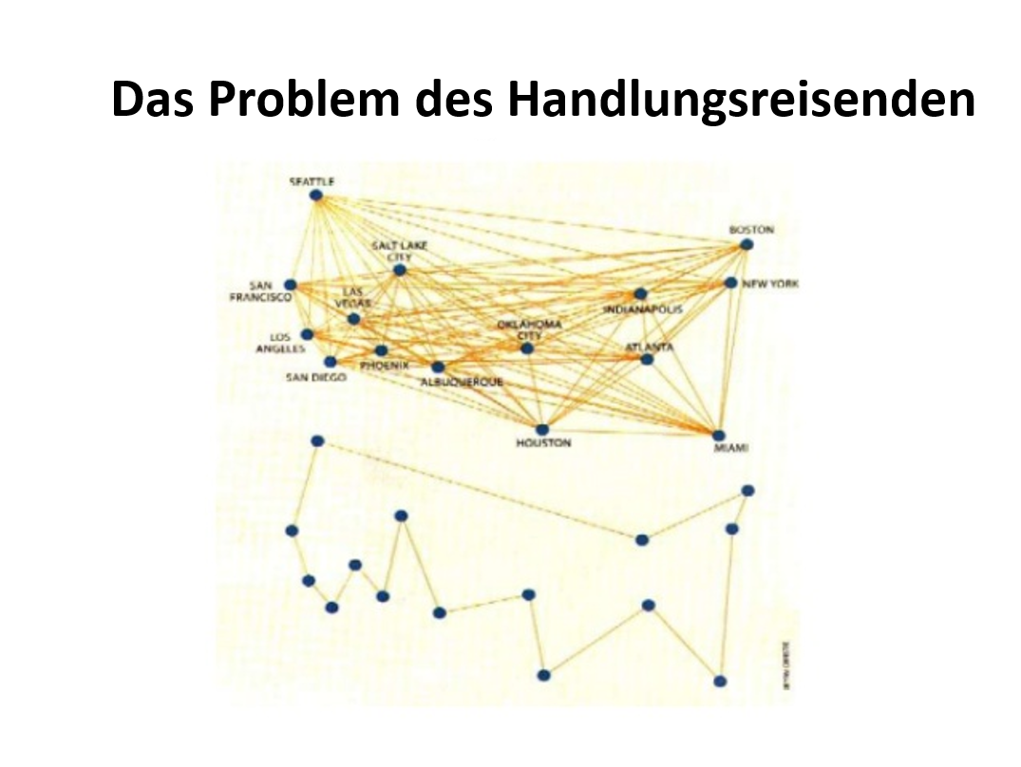
Notes:
Wir sollten an dieser Stelle kurz innehalten, um den armen Handlungsreisenden zu bedauern. Dieser steht täglich vor der Aufgabe, eine Vielzahl von Kunden zu besuchen, und er möchte dabei möglichst schnell fertig werden, denn Zeit ist Geld. Es gibt, je nach Kundenzahl, Dutzende oder Hunderte von möglichen Routen – aber welche ist die schnellste, respektive die kürzeste?

Slide 21
Notes:
Wenn unser Handlungsreisende nebenbei noch ein Computerwissenschaftler ist, kann er das Problem am einfachsten mit der so genannten „brute force“ Methode lösen, nämlich mit roher, brutaler Rechen-Power: Er lässt einfach alle möglichen Routen nacheinander berechnen, und am Ende hat er seine gesuchte gefunden.

Slide 22
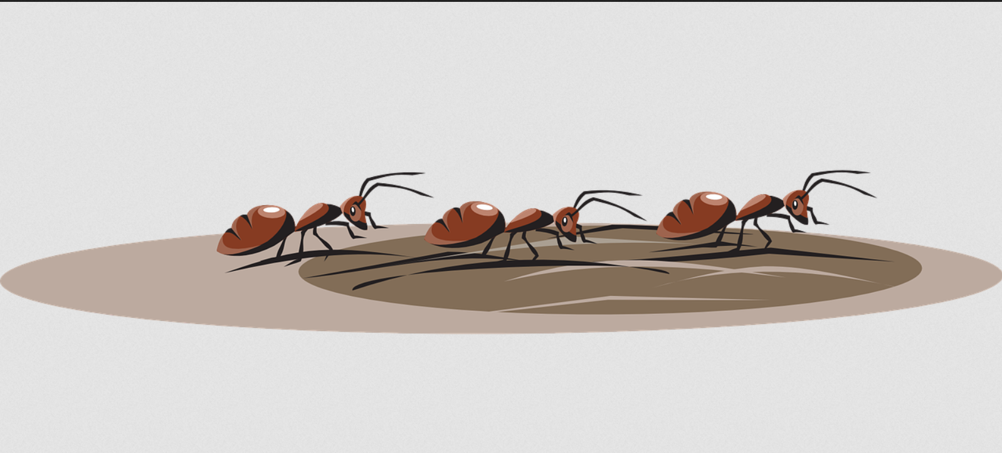
Notes:
Aber Rechenleistung selbst ist teuer, relativ jedenfalls, und deshalb haben andere Computerwissenschaftler den Ameisen abgeguckt, wie sie ein ähnliches Problem bei der täglichen Nahrungssuche lösen.
Morgens schwärmen eine Anzahl von spezialisierten „Späher-Ameisen“ aus und suchen eine Futterstelle. Dabei hinterlassen sie eine Duftspur, die aus sogenannten Pheromonen besteht. Das sind Botenstoffe zur Informationsübertragung zwischen Individuen innerhalb einer Art. Man kann sich das auch so vorstellen wie die Brotkrumen, die Hänsel und Gretel hinterlassen haben, um nach Hause zu finden.

Slide 23
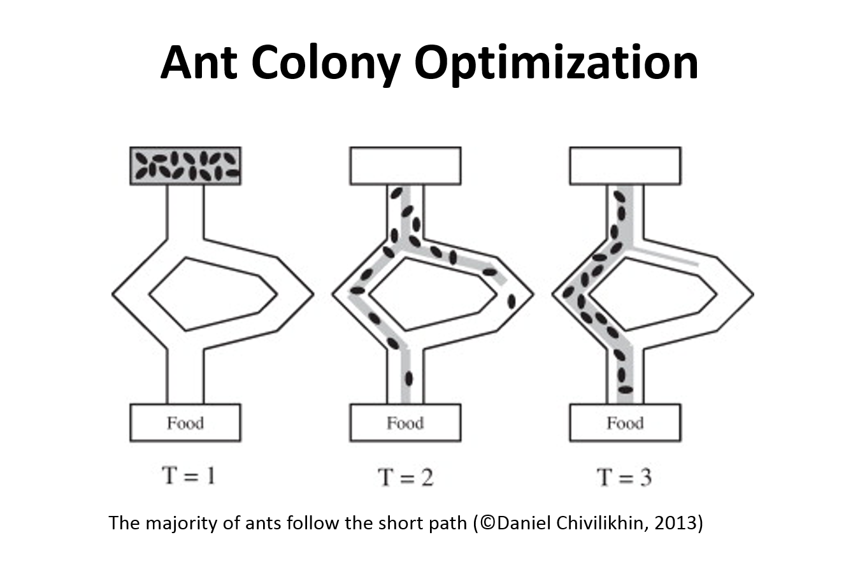
Notes:
Der erste Spähtruppe kehrt in den heimischen Bau zurück, und zwar auf genau dem gleichen Weg, den Sie zum Ausschwärmen genommen haben. Dadurch verstärkt sich die Pheromonenspur, weil sie ja zweimal begangen worden ist.

Slide 24
Notes:
Die fleißigen Arbeitsarmeisen beschnuppern nun reihum alle abgehenden Spuren, aber eine ist doppelt so stark wie die anderen. Also folgen alle dieser Spur bis zur Futterstelle und räumen diese leer. Bis sie nach Hause kommen, ist der zweite Spähtrupp angekommen und hat wiederum eine stärkere Spur erzeugt, der die Arbeiter nun als Zweites folgen, und so weiter.

Slide 25
Notes:
Diese Form der Nahrungssuche ist hocheffizient, und so ganz nebenbei löst es auch das Problem des Handlungsreisenden. Jedenfalls haben chinesische Forscher einen „ameisen-intelligenten“ Algorithmus entwickelt, der solchen komplexen Aufgaben lösen kann.

Slide 26
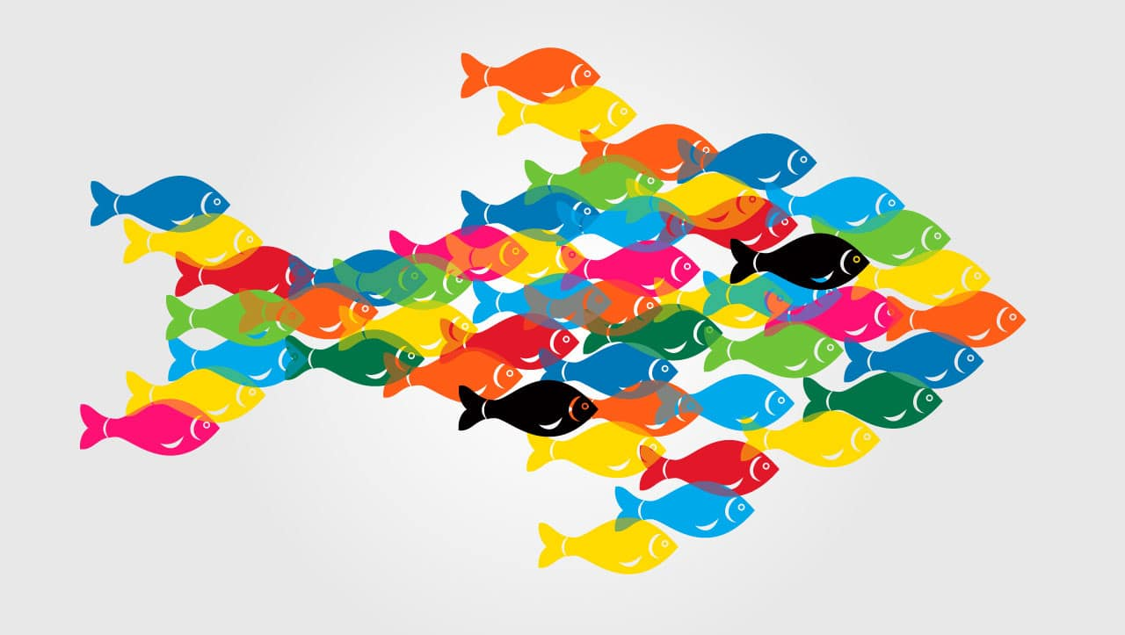
Notes:
Es gibt dafür viele praktischen Anwendungen, zum Beispiel in der Tourenplanung, in der Logistik oder im Design von Mikrochips, in der Genom-Sequenzierung und beim Umleiten von Datenpaketen in überlasteten Netzwerken. Andere Informatiker sprechen in diesem Zusammenhang von „schwarmintelligenten“ Systemen, weil bestimmte Tierarten wie eben Ameisen, aber auch Zugvögel, Fische oder Bienen im Schwarm ein kollektives Verhalten demonstrieren, das an Intelligenz erinnert.

Slide 27

Notes:
Das kann ganz praktische Bedeutung haben. Nehmen wir an, 20 Pakete müssen ausgeliefert werden. Klingt zunächst wie eine lösbare Aufgabe, ist aber in Wirklichkeit hochkomplex. Die Zahl der möglichen Routen beläuft sich laut der Investmentbank Goldman Sachs auf etwa 15 Septillion (Billionen Billionen).

Slide 28
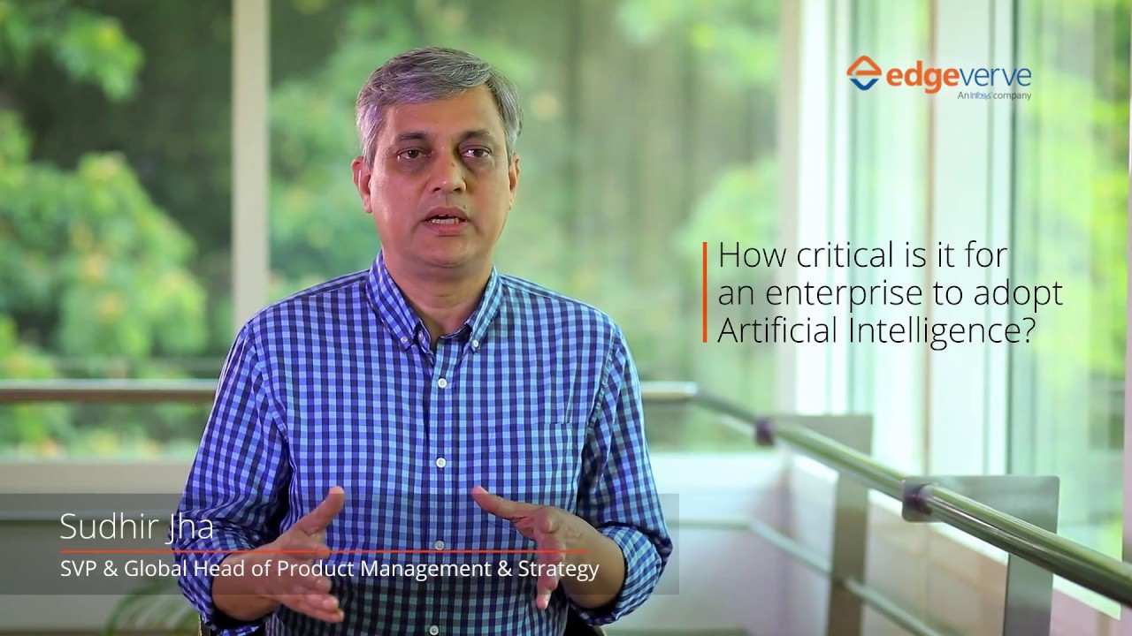
Notes:
Die Integration von KI in das komplexe Netz von Produktion und Vertrieb - die Lieferkette - wird größere wirtschaftliche Auswirkungen haben als jede andere Anwendung der Technologie und eine größere Anzahl von Unternehmen betreffen, so zitiert der Economist Sudhir Jha von Infosys, einem großen indischen IT-Unternehmen.

Slide 29
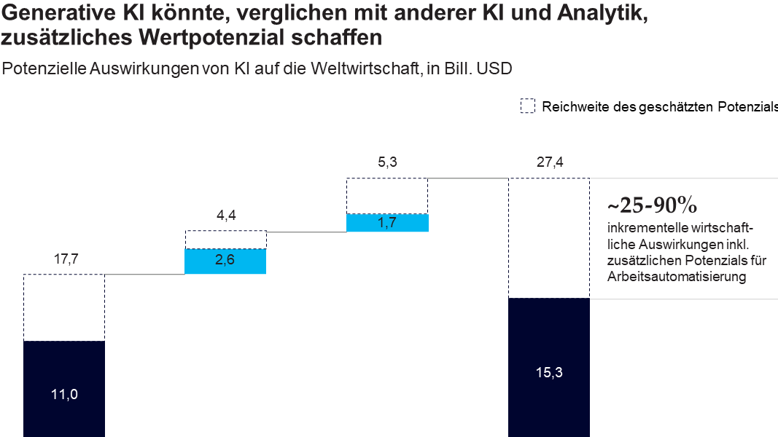
Notes:
McKinsey schätzt, dass die Unternehmen durch den Einsatz von GenAI-Technologien wie ChatGPT oder DALL-E theoretisch einen jährlichen Produktivitätszuwachs von 2,6 bis 4,4 Billionen US-Dollar ermöglichen können.

Slide 30
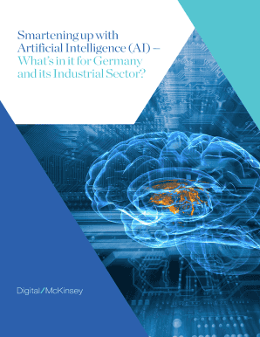
Notes:
Statt also aus Angst vor KI zu erstarren, sollten Unternehmen und Unternehmer, Manager und Führungsverantwortliche die Chancen ergreifen, die sich durch sie bieten. In ihrer Studie “Smartening up with Artificial Intelligence (AI) – What’s in it for Germany and it‘s Industrial Sector?” bezeichnen die Unternehmensberatern von McKinsey KI ein „Wachstumsmotor für die deutsche Industrie“ und sagen ein Anstieg des Bruttoinlandsprodukts in Deutschland bis 2030 von bis zu 4 Prozent durch den frühen und konsequenten Einsatz von intelligenten Robotern und selbstlernenden Computern voraus. Das wären umgerechnet 160 Mrd. Euro. Und die könnten wir doch ganz gut gebrauchen, oder?

Slide 31
Generative Künstliche Intelligenz (KI) hat bereits viele Branchen transformiert, und der Beruf des Steuerberaters ist keine Ausnahme. Diese Technologie ermöglicht es, enorme Datenmengen in Echtzeit zu analysieren und fundierte Entscheidungen im Steuerwesen zu treffen.
Notes:
Aber wie sieht es mit Ihrem eigenen Berufsbild aus. Kann KI den Steuerberater ersetzen? Fragen wir doch wieder ChatGPT!

Slide 32
Zunächst automatisiert KI Routineaufgaben wie Dateneingabe und -verarbeitung, was die Effizienz steigert und menschliche Fehler minimiert. Das trägt zur Senkung der Betriebskosten bei. Darüber hinaus kann generative KI komplexe Steuervorschriften und Fallstudien analysieren, um Optimierungsmöglichkeiten zu identifizieren und Steuerrisiken zu minimieren.
Notes:
Ich denke deshalb, dass Sie sich auch nicht allzuviele Gedanken über Ihre berufliche Zukunft machen müssen. Zumal die meisten von Ihnen ja ohnehin – wie ich – dem Ende Ihrer aktiven Karrieren nähern.

Slide 33
Steuerberater können sich nun auf strategische Beratung konzentrieren, anstatt sich mit zeitaufwändiger Datenverarbeitung zu beschäftigen. Kunden profitieren von präziseren, zeitnahen Ratschlägen und können so besser auf sich ändernde Steuervorschriften reagieren.
Notes:
Ich denke deshalb, dass Sie sich auch nicht allzuviele Gedanken über Ihre berufliche Zukunft machen müssen. Zumal die meisten von Ihnen ja ohnehin – wie ich – dem Ende Ihrer aktiven Karrieren nähern.

Slide 34
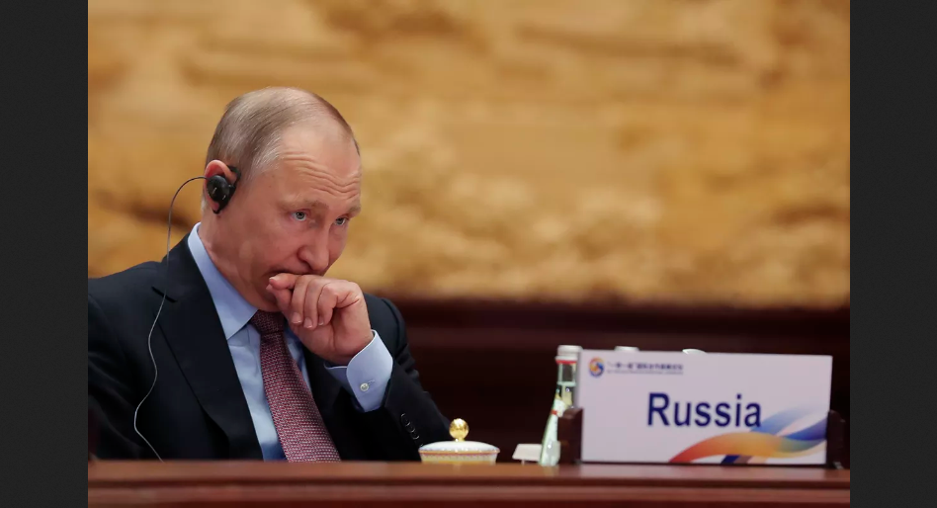
Notes:
Wenn es überhaupt einen ernsthaften Grund gibt, sich wegen Künstlicher Intelligenz Sorgen zu machen, dann im Bereich der Politik. Der rasche Fortschritt der KI macht sie zu einem mächtigen Instrument in wirtschaftlicher, politischer und militärischer Hinsicht.

Slide 35
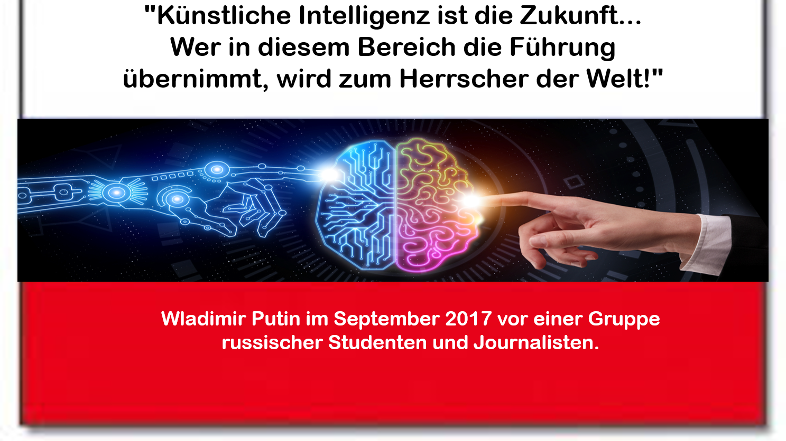
Notes:
Im September 2017 sagte Wladimir Putin vor einer Gruppe russischer Studenten und Journalisten: "Künstliche Intelligenz ist die Zukunft... Wer in diesem Bereich die Führung übernimmt, wird zum Herrscher der Welt!"

Slide 36

Ian Hogarth
Notes:
Der britische Unternehmer und Autor Ian Hogarth malte auf der Jahrestagung der Ditchley Foundation in Oxfordshire das Schreckgespenst eines neuen „KI-Nationalismus" an die Wand. Daten seien von großer strategischer Bedeutung, so Hogarth. In Zukunft würden Nationalstaaten nicht nur große Anstrengungen unternehmen, um ihre Datenbestände zu verteidigen, sondern auch sie für andere zu sperren. Sie würden versuchen, eigene nationale Datenwirtschafen zu etablieren.

Slide 37
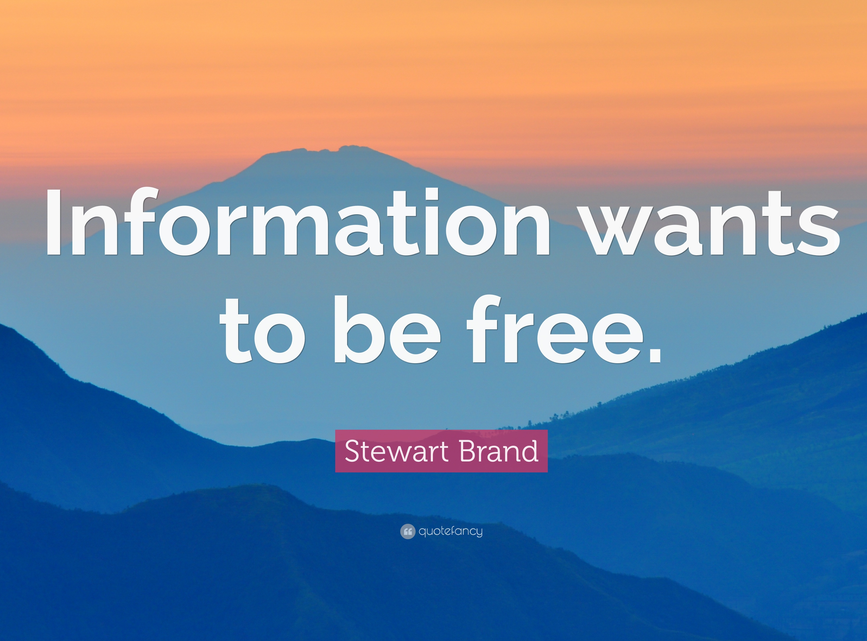
Notes:
Als das Internet und ich noch jung waren, lautete ein berühmter Slogan: „Information wants to be free.“ Aber schon damals gab es einige, die das skeptisch sahen.

Slide 38
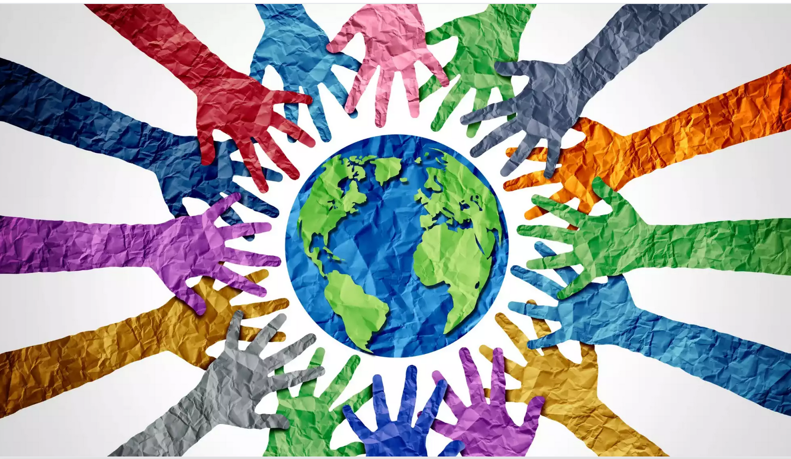
Notes:
Die IT hat unseren Planeten in den letzten 40 Jahren so radikal verändert wie keine andere Technik. Sie hat immensen Reichtum geschaffen – nicht nur an der Börse. Andererseits ist kein Sektor mehr auf die Globalisierung angewiesen: IT-Firmen sind durch ein kompliziertes Netz von Abhängigkeiten miteinander verflochten. Riesige Unternehmen tauschen weltweit Wissen und Patente aus, die den Gesetzen des Marktes sowie von Angebot und Nachfrage unterliegen – zumindest bis jetzt.

Slide 39
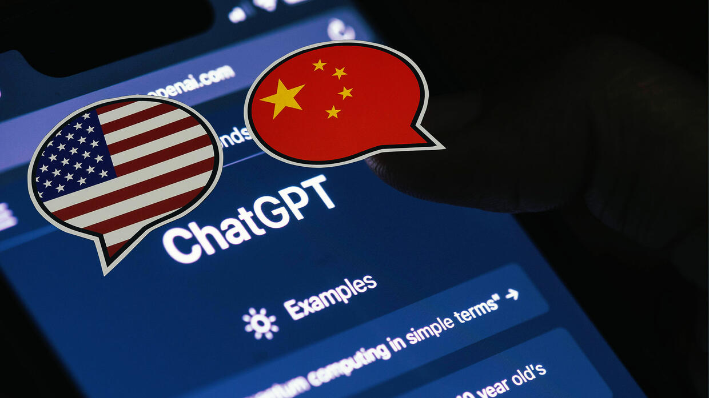
Notes:
Leider werden die Datenströme aber inzwischen zunehmend von Regierungen blockiert oder verfälscht. Das könnte fatale Folgen für die KI haben, denn sie basiert in ganz besonderem Maße auf den freien Fluss von sauberen Daten.

Slide 40
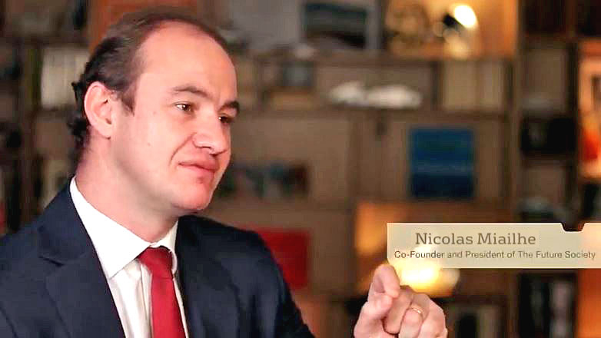
Notes:
Was würde passieren, wenn die Welt zum Beispiel in ein amerikanisches und ein chinesisches Digitalimperium zerfallen würde? Nicolas Miailhe von der Future Society, einem Think-and-Do-Tank an der Harvard Kennedy School of Government, ist überzeugt, dass wir in eine Ära der "Cyber-Vassalisierung“ eintreten werden.

Slide 41
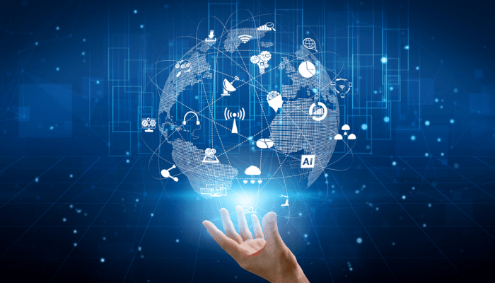
Notes:
Welche Rolle Europa in einer solchen bipolaren Welt spielen wird, ist ungewiss. Europa wird seine digitale Souveränität gegenüber den beiden KI-Weltmächten verteidigen müssen. Es wird seine Anstrengungen und Investitionen verdoppeln, oder sich mit strategischen Allianzen zufriedengeben müssen.

Slide 42
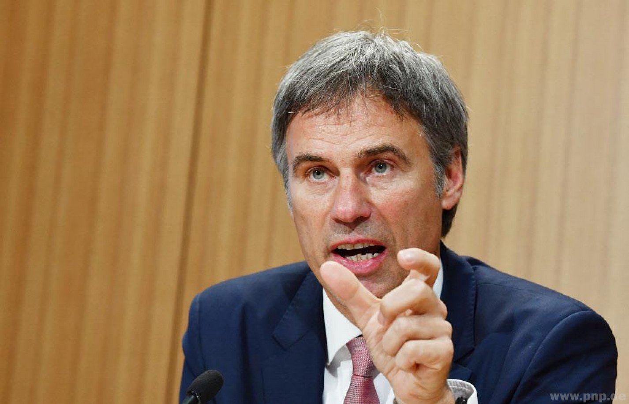
Achim Berg
Notes:
Auch in Deutschland wächst die Angst davor, zu sehr abhängig von ausländischen Internetunternehmen zu werden. "Macht sich Deutschland gerade erpressbar?", fragte die FAZ neulich, und zitierte Achim Berg, damals Präsident des Digitalverbandes Bitkom: „Vor knapp dreißig Jahren hat Deutschland seine staatliche Souveränität wiedererlangt. Jetzt muss es darum gehen, unsere technologische Souveränität zurückzugewinnen.“

Slide 43
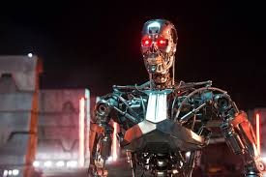
Notes:
Andere Staaten, darunter Kanada, Frankreich und Indien, sind schon dabei, nationale Strategien für die KI zu entwickeln. Der Bedarf an qualitativ und quantitativ hochwertigen Daten hat eine neue Währung der Staatsmacht geschaffen. So wie das Öl die internationale Diplomatie der Vergangenheit geprägt hat, so werden sich neue Allianzen zunehmend mit der Zusammenarbeit im digitalen Bereich überschneiden.
Die Folge könnte ein neues, ein digitales Wettrüsten sein.

Slide 44
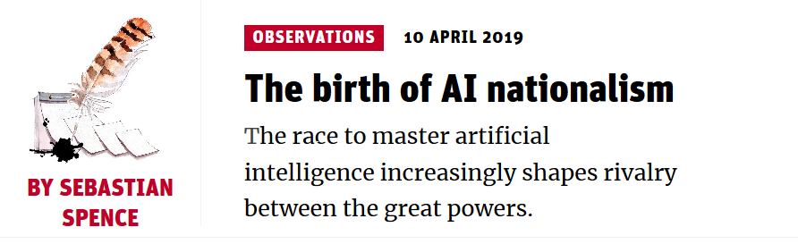
Notes:
"Die Herausforderung für alle Länder besteht darin, die geopolitischen Ambitionen mit den durch die KI verursachten sozialen und politischen Spannungen in Einklang zu bringen," schrieb Sebastian Spence in der Zeitschrift New Statesman. In dieser Hinsicht könnte Chinas staatskapitalistische Wirtschaft einen Vorteil haben. Während Google kürzlich die Verlängerung eines Vertrags mit dem US-Pentagon nach umfangreichen Mitarbeiterprotesten gegen die Nutzung der KI für militärische Zwecke verweigert hat, begrüßt Baidu (Googles chinesisches Pendant) militärische Partnerschaften. Chinas Fähigkeit, große Mengen an ausgeklügelten Daten über seine Bürger anzuhäufen (zum Beispiel über das Sozialkreditsystem), ist im Vergleich zum datenschutzbewussteren Westen sein größter Vorteil.

Slide 45
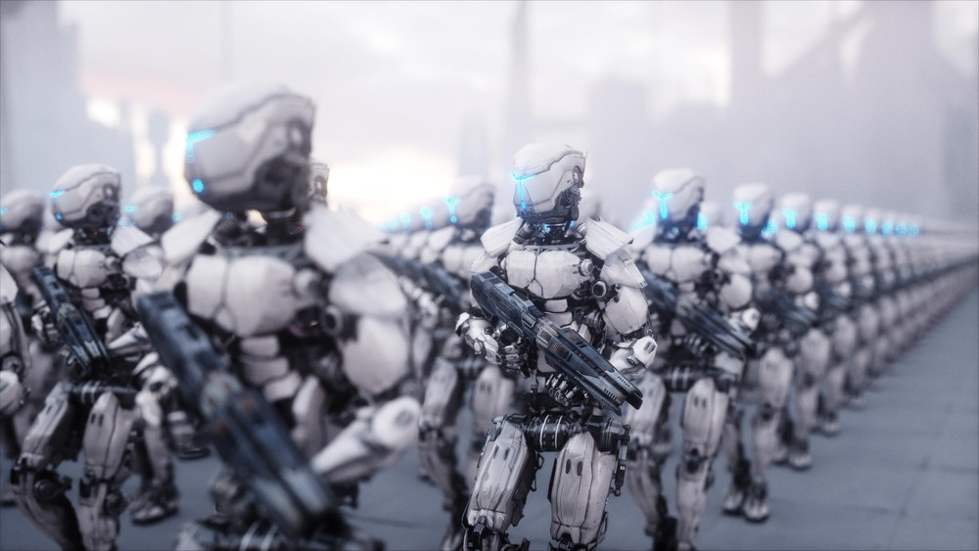
Notes:
Sebastian Spence verweist in der Zeitschrift New Statesman auch auf das Potenzial der KI zur Schaffung neuer militärischer Fähigkeiten (wie "Robotersoldaten") und zur Stärkung der staatlichen Macht. Die KI werde die Ressourcenallokation verbessern und die Geschwindigkeit der Entscheidungsfindung erhöhen. Sie wird kleineren Mächten die Möglichkeit bieten, militärisch und wirtschaftlich Einfluss zu nehmen, der nichts mit ihrer tatsächlichen Größe zu tun hat.

Slide 46

Notes:
Solche Möglichkeiten sind übrigens nicht ohne historischen Präzedenzfall. Im 19. Jahrhundert nutzte ja das ressourcenarme Preußen Telegrafen und Eisenbahnen, um seine Streitkräfte zu konzentrieren und sich gegen größere Rivalen durchzusetzen.

Slide 47
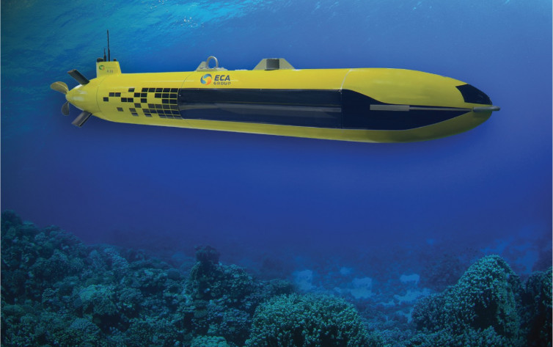
Notes:
KI könnte noch transformativer wirken. Autonome U-Boote, die in der Lage sind, Atomwaffen zu orten, zu verfolgen und möglicherweise unschädlichen zu machen, sind eine von vielen Entwicklungen, die einen Kerngedanken der nuklearen Abschreckung zu untergraben drohen: die zuverlässige Fähigkeit zum Zweitschlag.

Slide 48
Notes:
Spence fordert eine breite Diskussion über die künftige Rolle von Nationalstaaten in einer Welt, in der künstliche Intelligenz ein wesentlicher Faktor in Wirtschaft, Gesellschaft und Landesverteidigung spielen wird. "Eine breitere Nutzung der KI wird die Art von Ressourcen und Legitimität erfordern, die nur der Staat bereitstellen kann. Wenn Regierungen versuchen, die Fähigkeiten des privaten Sektors auszunutzen, werden sie stärker werden, bevor sie schwächer werden", folgert er.

Slide 49
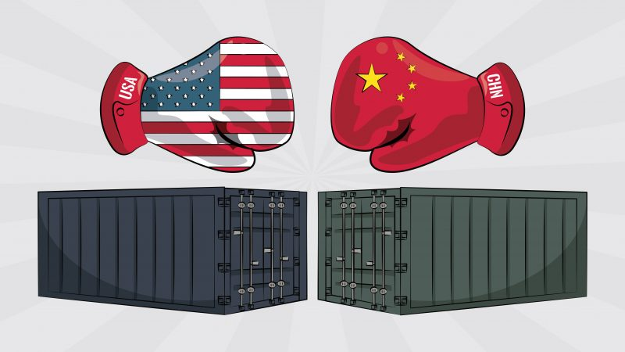
Notes:
Wenn wir einfach zusehen, wie Künstliche Intelligenz zum nächsten Rüstungswettlauf verkümmert, wäre das so ziemlich das Dümmste, was wir als Menschen tun könnten.

Slide 50



Vielen Dank!
Slides: www.cole.de
Mail: tim@cole.de
tc1066
@TCole1066
SuperTimCole
Notes:
In diesem Sinne wünsche ich Ihnen eine zielführende und ergebnisorientierte Diskussion, stimulierende Gespräche und eine wunderschöne und anregenden Verantaltung

